Slide 1


Slide 2


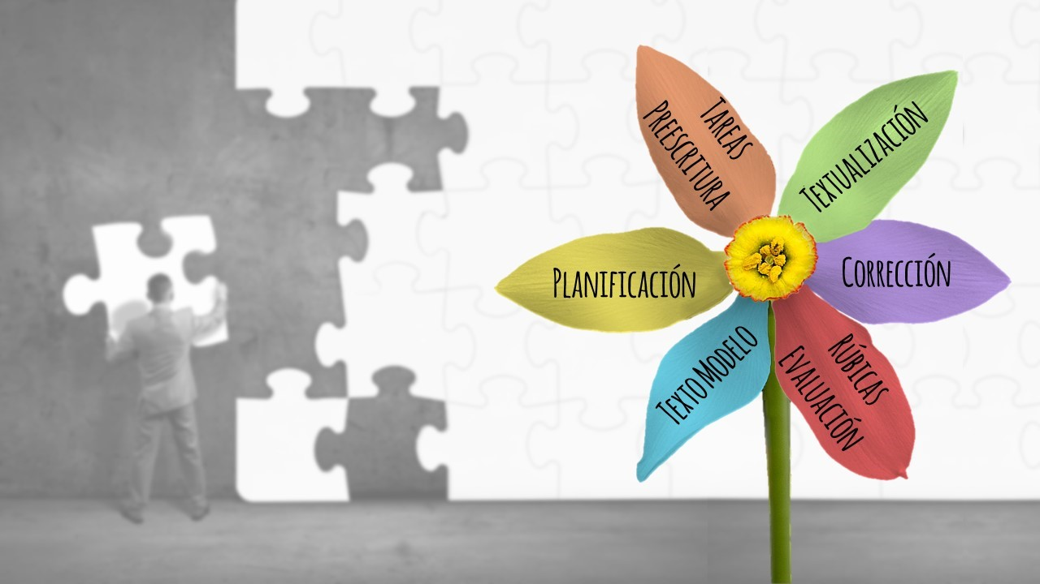
NARRACIÓN: oraciones
LA NARRACIÓN ORAL Y ESCRITA

Slide 3
TEMA | El desayuno
PREGUNTAS | ¿ CUÁNDO?
 | ¿ QUÉ ?
NARRACIÓN: oraciones
Esta mañana
Ayer hoy
El sábado por la mañana
El otro día
Luego, Después
Leche
Leche con magdalenas
Zumo
Pan con tomate
Tostadas con aceite
Galletas de chocolate
Ayer desayuné leche.
Hoy he desayunado zumo.
El sábado por la mañana desayuné leche y galletas de chocolate.
El otro día desayuné pan con tomate.

Slide 4
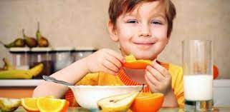
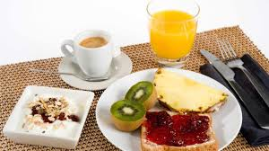
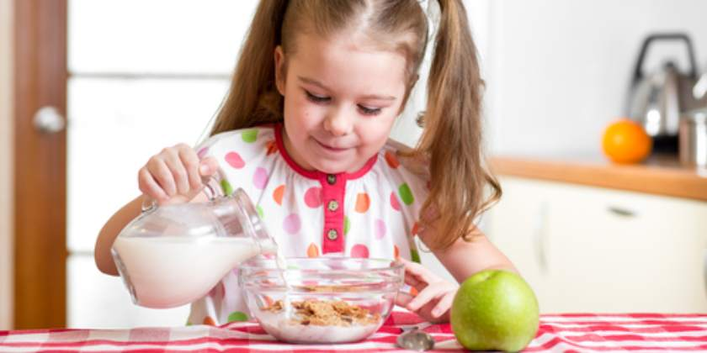
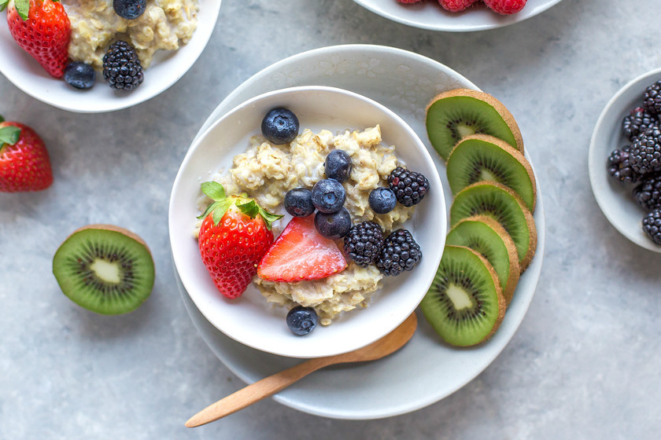

Slide 5
TEMA | El desayuno
PREGUNTAS | ¿ CUÁNDO?
 | ¿ QUÉ ?
 | ¿ DÓNDE?
 | ¿ CON QUIÉN?
NARRACIÓN: oraciones

Slide 6
Esta mañana Ayer
El domingo por la mañana
Después
Luego Más tarde
Leche con galletas
Leche con colacao
Cereales, tostadas
Chocolate, churros
Fruta, …
NARRACIÓN: Oraciones
Con mis primos
Con mis hermanos
Solo
Con mamá, con papá.
Con Antonio
En la cocina
En la terraza
En un restaurante
En mi habitación
Esta mañana desayuné leche con galletas en la terraza de mi casa con papa y con mamá.
Ayer desayuné chocolate con churros en la cocina de casa con mis hermanas.
El domingo por la mañana desayuné con mis primos cereales, fruta, zumo y tostadas en un restaurante.

Slide 7
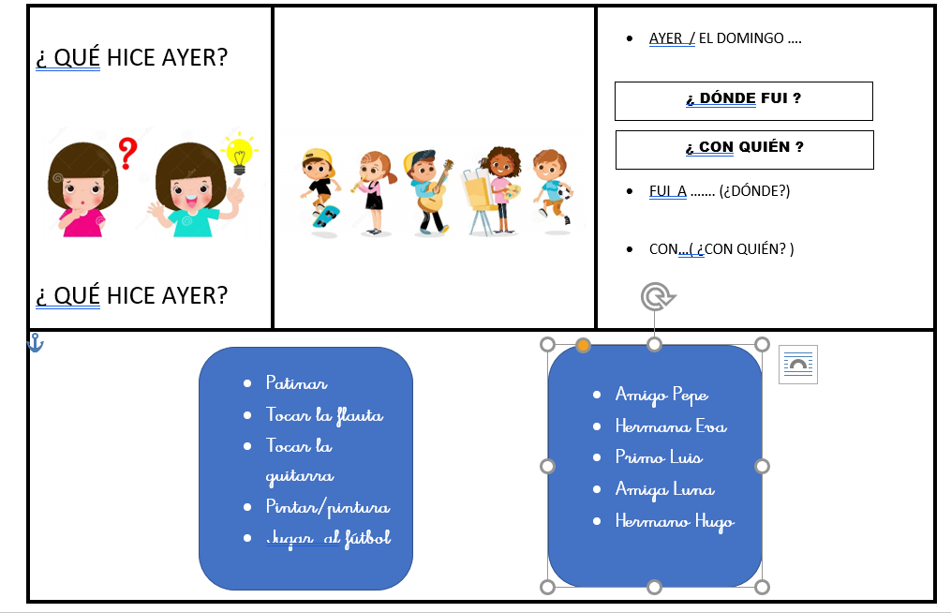
NARRACIÓN: fin de semana

Slide 8
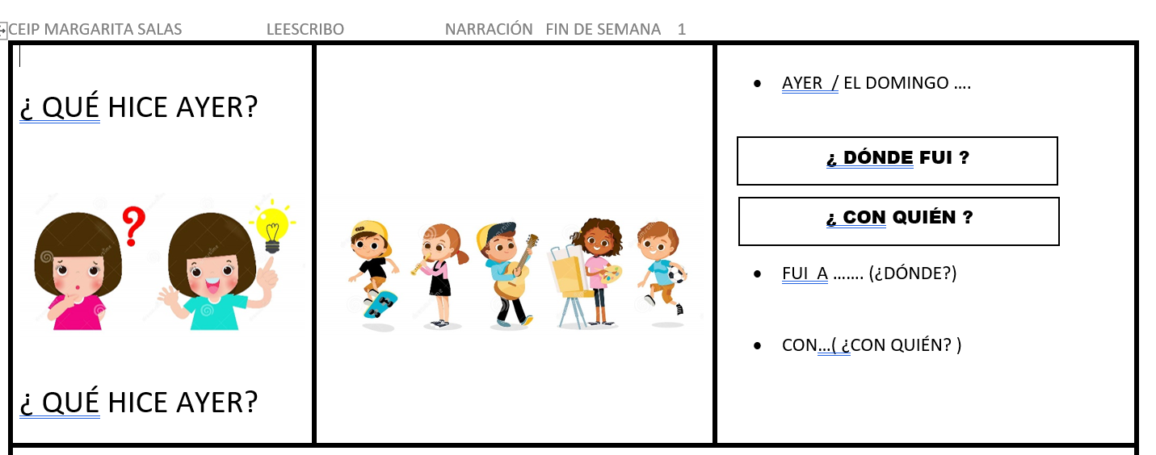

Slide 9
CAJITAS DE VOCABULARIO
¿DÓNDE FUI? ¿ QUÉ HICE ?
¿ CON QUIÉN ?

Slide 10
CAJITAS DE VOCABULARIO
¿DÓNDE FUI? ¿ QUÉ HICE ?
¿ CON QUIÉN ?
Patinar
Tocar la flauta
Tocar la guitarra
Pintar/pintura
Jugar al fútbol
Amigo Pepe
Hermana Eva
Primo Luis
Amiga Luna
Hermano Hugo

Slide 11
TEXTO MODELO
El domingo fui a patinar con mi primo Luis.
Ayer fui a jugar al fútbol con mi amiga Luna.
El domingo fui a pintura con mi hermana Eva.
El domingo fui a tocar la flauta con mi amigo Pepe.

Slide 12
FASE ORAL
VERBALIZAMOS ORACIONES CON PALABRAS DE LAS CAJITAS
Patinar
Tocar la flauta
Tocar la guitarra
Pintar/pintura
Jugar al fútbol
Amigo Pepe
Hermana Eva
Primo Luis
Amiga Luna
Hermano Hugo

Slide 13
TEXTUALIZACIÓN
CORRECCIÓN

Slide 14
ORACIONES CON PREMIO
El domingo/ Ayer fui a patinar con mi amiga Luna.
El domingo/Ayer fui a tocar la flauta con mi hermana Eva.

Slide 15
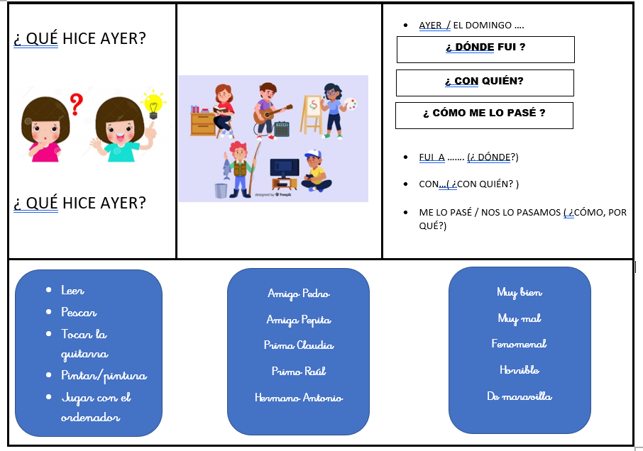
NARRACIÓN: fin de semana

Slide 16
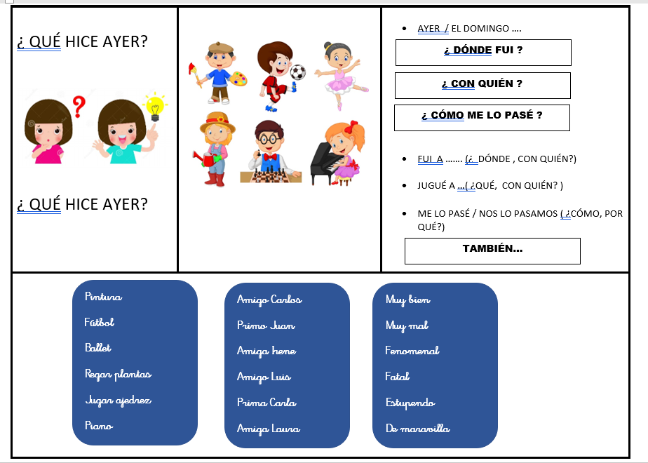
NARRACIÓN: fin de semana

Slide 17
NARRACIÓN: fin de semana
Ayer fui a clase de piano con mi amiga Laura y lo pasé de maravilla. También estuve regando las plantas con mi prima Carla y lo pasé fatal

Slide 18

NARRACIÓN: fin de semana

Slide 19
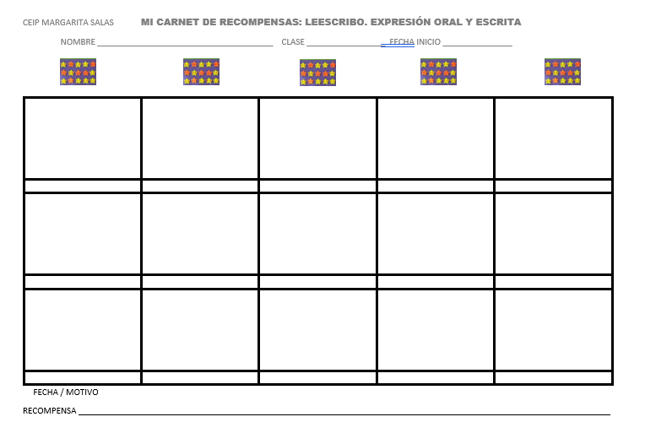
NARRACIÓN: fin de semana

Slide 20
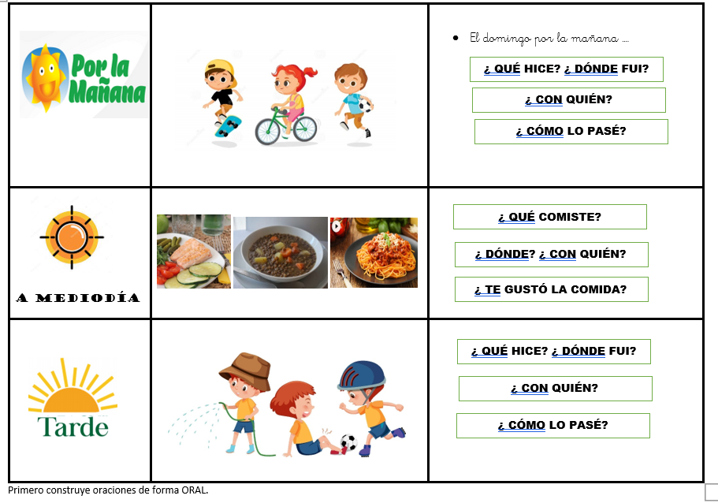
NARRACIÓN: El domingo

Slide 21
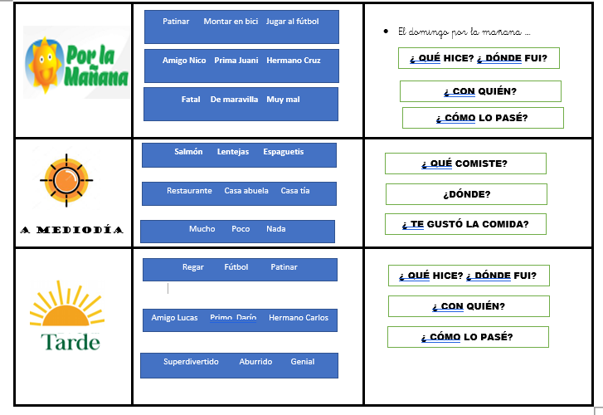
NARRACIÓN: El domingo

Slide 22
NARRACIÓN: El domingo
El domingo por la mañana estuve montando en bicicleta con mi prima Juani y lo pasé de maravilla..
A mediodía comí salmón acompañado de calabacines y pepinillos en un restaurante cerca de casa y no me gustó nada.
Por la tarde estuvimos regando las plantas en casa de mi primo Darío y fue superdivertido.

Slide 23
TEXTO MODELO
11 de enero de 2022
Loli Martínez
EL DOMINGO
El domingo por la mañana me levanté muy alegre porque era el cumpleaños de mi abuelito. Lo primero que hice fue ponerme un vestido verde con rayas azules y unos zapatitos grises.
Después desayuné leche con magdalenas y unos poquitos cereales de chocolate.
Luego me fui a dar un paseo con mis amigos y compramos unas golosinas en el quiosco.
Por la tarde visitamos a mi abuelito y le cantamos el “cumpleaños feliz”. Se puso muy contento y nos invitó a comer paella en un restaurante.
Más tarde volvimos a casa y leí un cuento con mamá.
A continuación me duché y me fui a la cama.
Fue un día estupendo que nunca olvidaré
NARRACIÓN: El domingo

Slide 24
PREGUNTAS PARA FORMAR ORACIONES
¿CUÁNDO?
¿QUÉ HICISTE?
¿CON QUIÉN
¿DÓNDE?
¿TE GUSTÓ? ¿CÓMO LO PASATE?
¿POR QUÉ?
NARRACIÓN: El domingo
MARCADORES TEMPORALES.
El domingo por la mañana
Luego
Después
Más tarde
A continuación

Slide 25
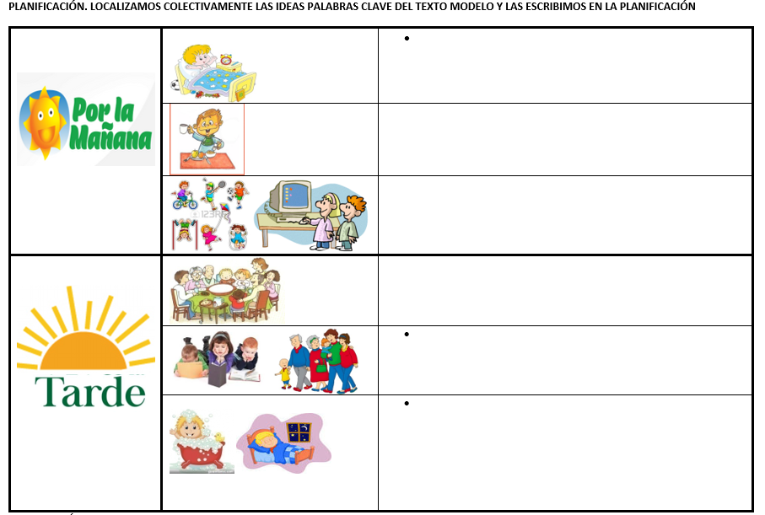
NARRACIÓN: El domingo

Slide 26
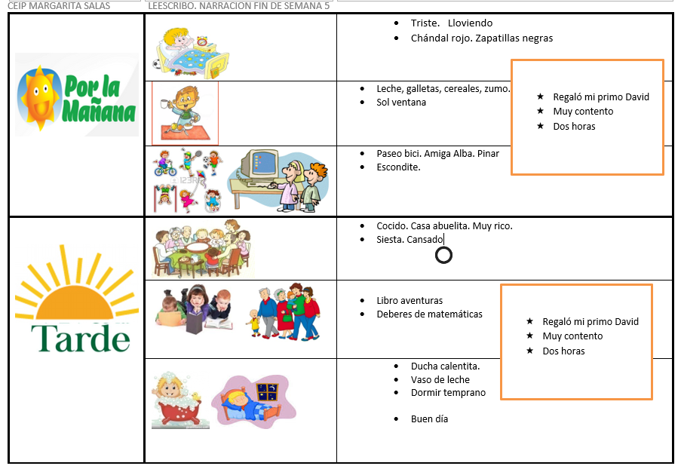
NARRACIÓN: El domingo

Slide 27
TEXTUALIZACIÓN
Me puse el chándal rojo y las zapatillas negras que me regaló mi primo David
Vi que el sol salía por la ventana y me puse muy contento
Me eché una siesta de dos horas porque estaba muy cansado
CORRECCIÓN
NARRACIÓN: El domingo
Regaló mi primo David
Muy contento
Dos horas

Slide 28
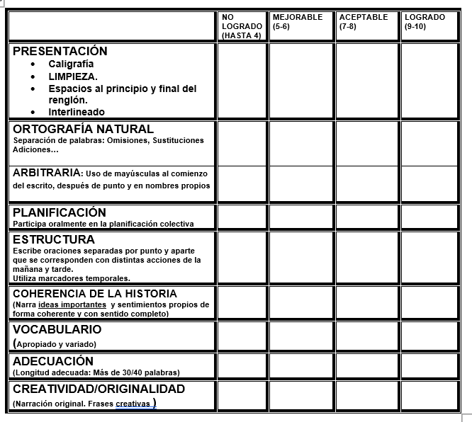
RÚBRICA
NARRACIÓN: El domingo

Slide 29
20 de diciembre de 2021
Juana Martínez
EL DOMINGO
El domingo por la mañana me levanté emocionado porque había llegado el día que tanto tiempo llevaba esperando.
Me puse un traje de color azul y camisa blanca. Además, una pajarita de color rojo, como los artistas. ¡Era la boda de mi prima Sara!
A las 10, desayuné con mucho cuidado para no mancharme el traje: leche desnatada, un poco de miel y dos tostadas (sin aceite).
Después salimos todos de casa guapísimos (sobre todo mi mamá, que parecía una novia) y fuimos a la iglesia a esperar a mi prima. Lo que más me gustó fue cuando se dijeron que se querían y se dieron un beso. De lo demás, ni me enteré.
Por la tarde fuimos al banquete a un hotel precioso que se llamaba “El Oasis”.
Nunca en mi vida he comido tanto: croquetas, gambas, langostinos, cigalas, pescado, cordero, tarta, helado (y muchas cosas más que no sé ni cómo se llamaban). Estaba todo muy rico, sobre todo porque tenía mucha hambre.
A continuación, nos dieron unas bolsas de chuches y nos fuimos a jugar a unos hinchables. Yo creo que me tiré por el tobogán más de 30 veces. Hice muchos amigos nuevos.
Por último, volvimos a casa muy cansados pero contentos porque había sido un día genial.
NARRACIÓN: El domingo. Vivencias propias

Slide 30
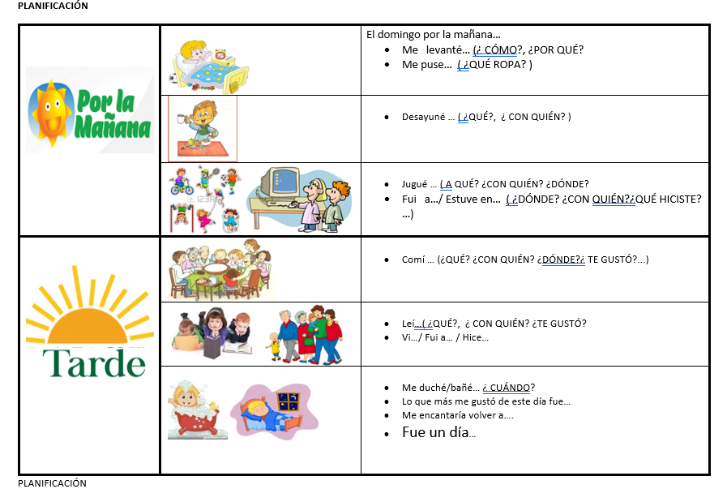
NARRACIÓN: El domingo. Vivencias propias

Slide 31
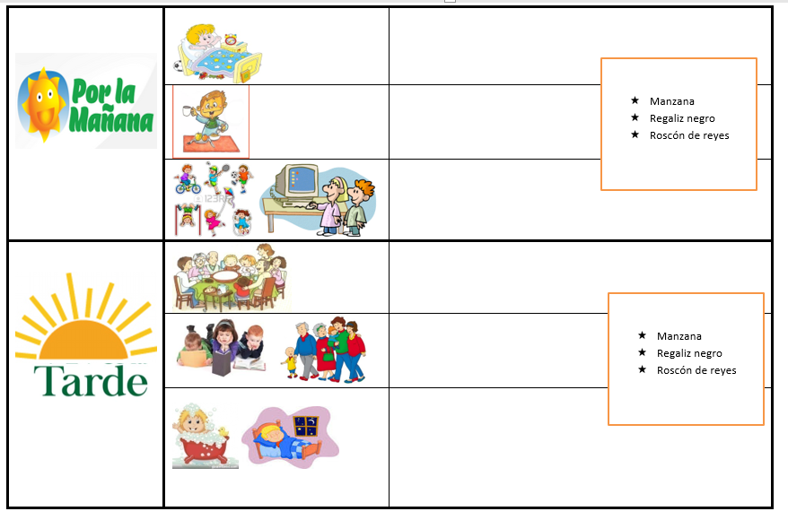
NARRACIÓN: El domingo. Vivencias propias

Slide 32
TEXTUALIZACIÓN
Manzana
Regaliz negro
Roscón de reyes
NARRACIÓN: El domingo. Vivencias propias
Desayuné …..y unos trocitos de manzana.
( Después de desayunar)… (quiosco…compré regaliz negro)
Para cenar tomamos roscón de reyes.
CORRECCIÓN

Slide 33
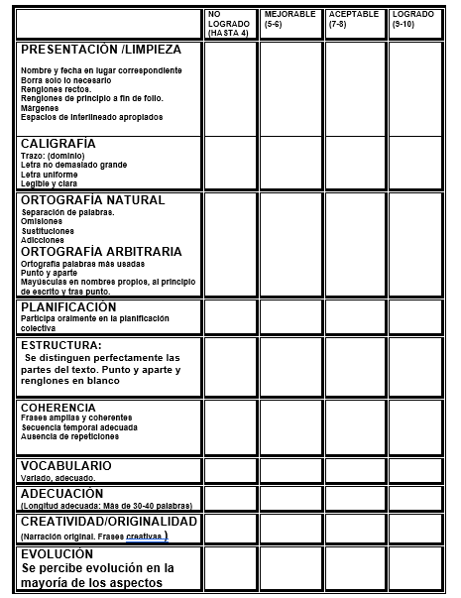
RÚBRICA
NARRACIÓN: El domingo. Vivencias propias

Slide 34
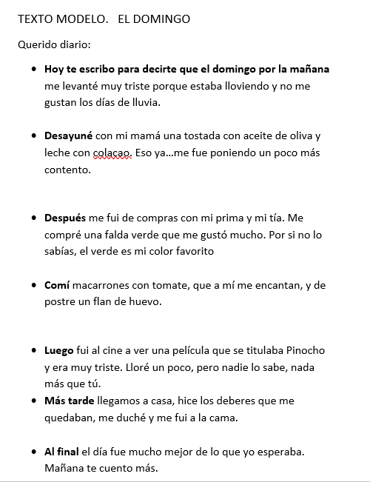
NARRACIÓN: DIARIO

Slide 35
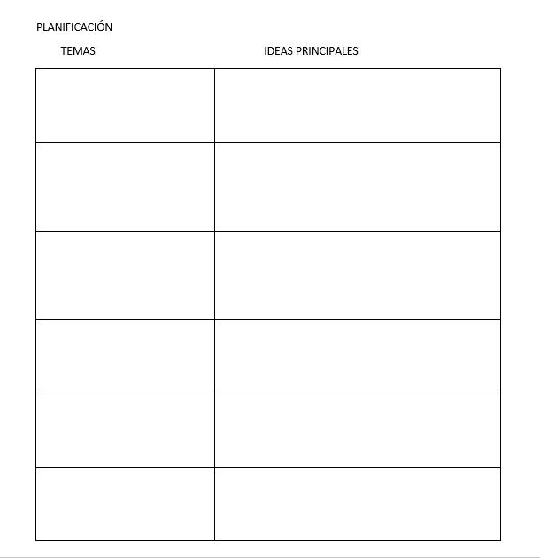
NARRACIÓN: DIARIO

Slide 36
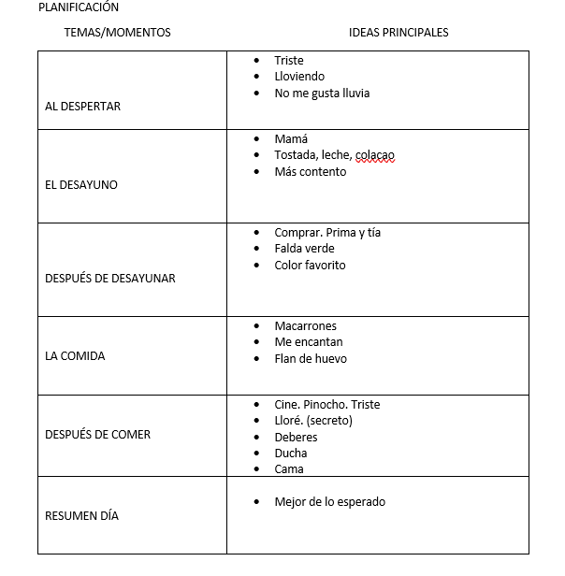
NARRACIÓN: DIARIO

Slide 37
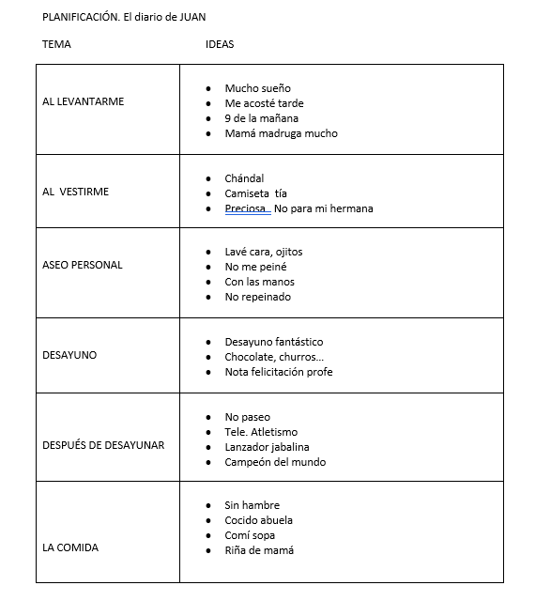
NARRACIÓN: DIARIO

Slide 38
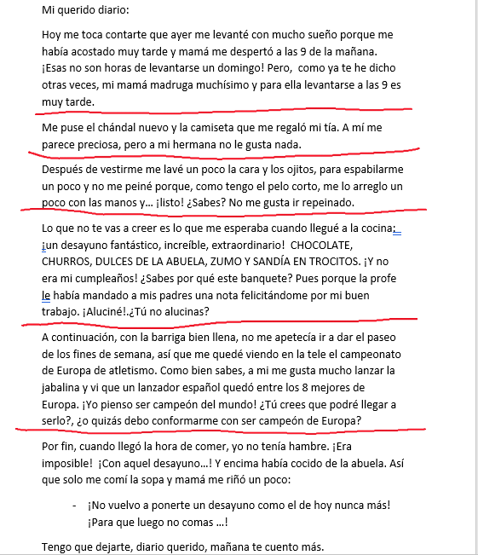
TEXTO MODELO. DIARIO DE JUAN
NARRACIÓN: DIARIO

Slide 39
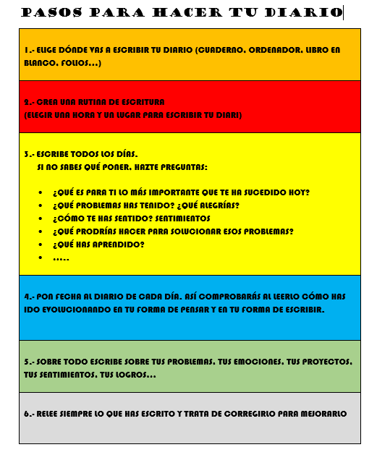
NARRACIÓN: DIARIO

Slide 40
TAREAS DE PREESCRITURA
Lee este diario y reescríbelo para cambiarlo añadiendo, quitando o cambiando adjetivos, adverbios…, para tratar de dar otro punto de vista a los hechos ocurridos y los sentimientos del autor del diario.
“Querido diario:
Hoy ha sido un día de carnaval. Esta mañana nos hemos disfrazado en el “cole”: Paquito, apareció vestido de “Spiderman”; Raúl, de “bruja malvada”; y Pepi, iba de “Sol”. Daba mucha risa verles vestidos de esa manera; sobre todo conociendo a Raúl, que suele ser el más gruñón de la clase.
A mi no me hace mucha gracia disfrazarme, no me divierto y me siento muy ridículo. Mis amigos se empeñaron bastante y me vestí de marioneta, pero no tenía gracia.
Algunos maestros también se han puesto máscaras: el director, don Clemente, iba vestido con un traje corto de marinero; la señorita Josefina, de mariposa; y el de Música, de pescador.
A veces pienso que hay muchos niños que no pueden disfrutar como yo de una escuela y una familia y me pongo muy triste. Recuerdo lo que leí en mi último libro, en el capítulo que hablaba de un niño que perdió a su madre en un accidente de tráfico. Me dio mucha pena y fui a abrazar muy fuerte a mi madre y a mi hermano que estaban sentados viendo la “tele”. Bueno, hasta mañana.”
Después los leéis en clase y comprobáis las diferencias entre unos y otros.

Slide 41
TAREAS DE PREESCRITURA
Transforma el diario de modo que el significado resultante sea el contrario. Piensa que no todo se puede cambiar y trata de que el texto resultante tenga sentido.
Querida Susi: Esta mañana, en la clase de Matemáticas, he recibido una gran alegría: por fin he sacado un notable en las operaciones con fracciones.
Estaba deseando llegar a casa para que lo vieran mis padres.
Durante el recreo, María Luisa me contó que por la tarde íbamos a organizar un partido de voleibol en la cancha del colegio. Al final, como estaba lloviendo, no pudimos hacerlo y decidimos ir a su casa a construir sus puzles nuevos.
A mediodía, cuando llegué a casa, lo primero que enseñé a mis padres fue el control de “mates”. Cuando lo vieron, me dieron un fuerte abrazo y muchos besos de alegría. Hacía mucho tiempo que no sentía tanta alegría.
Por la tarde, en el taller de informática, he tenido una nueva discusión con un compañero. No sé por qué siempre estamos enfadados por tonterías.
Después de cenar me fui a la cama a leer mi nuevo libro “Viaje al centro de la Tierra”, de Julio Verne. Me encantó el principio en el que se organiza la expedición.
Leed los textos que habéis escrito y comprobad las diferencias. Podéis hacer correcciones.

Slide 42
TAREAS DE PREESCRITURA
NARRACIÓN: DIARIO
VUELVE A ESCRIBIR RESPETANDO LA SECUENCIA TEMPORAL LÓGICA Y UTILIZANDO MARCADORES TEMPORALES AL COMIENZO DE CADA ORACIÓN. Puedes ampliarlas
Desayuné chocolate con bizcochos
Me puse mi jersey azul nuevo
Comí espaguetis con tomate
Fui al quiosco y compré unos cromos antes de comer.
Merendé un bocadillo de salchichón
Me fui a la cama muy contenta.
PRIMERO
LUEGO
DESPUÉS
MÁS TARDE
A CONTINUACIÓN
AL FINAL, POR FIN
MARCADORES TEMPORALES

Slide 43
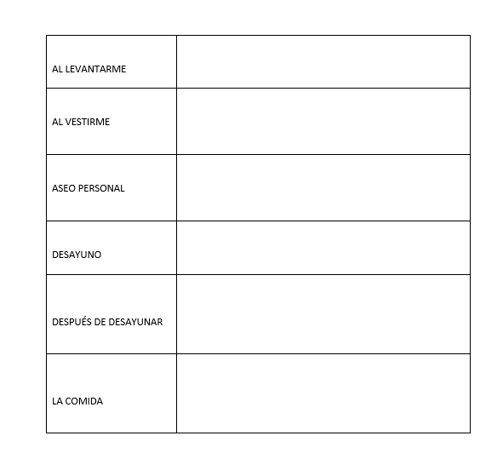
PLANIFICACIÓN
NARRACIÓN: DIARIO
DIADEMA AZUL
PIÑA EN ALMÍBAR
DRON

Slide 44
TEXTUALIZACIÓN
NARRACIÓN
DIADEMA AZUL
PIÑA EN ALMÍBAR
DRON
1.- DIADEMA AZUL ( Me la puse en el baño )
2.- PIÑA EN ALMÍBAR ( Postre de la comida)
3.- DRON. ( Después de desayunar jugué con él)
CORRECCIÓN

Slide 45
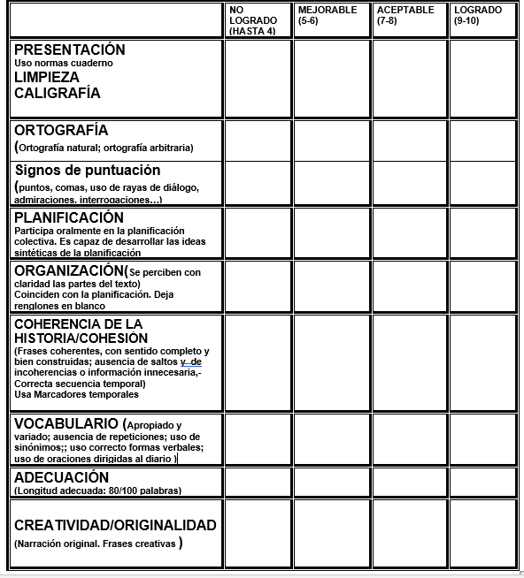
RÚBRICA
NARRACIÓN

Slide 46
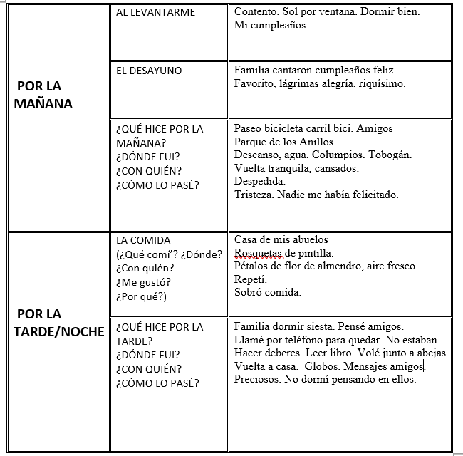
PLANIFICACIÓN
NARRACIÓN CON FANTASÍA

Slide 47
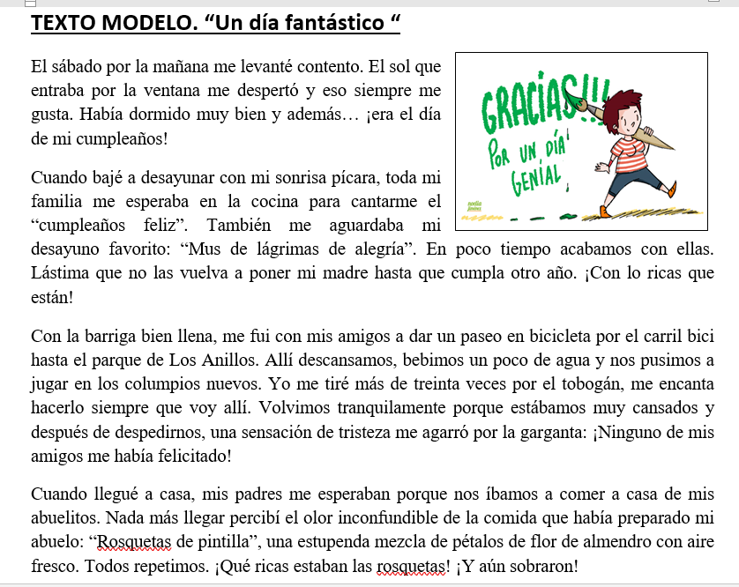
NARRACIÓN CON FANTASÍA

Slide 48
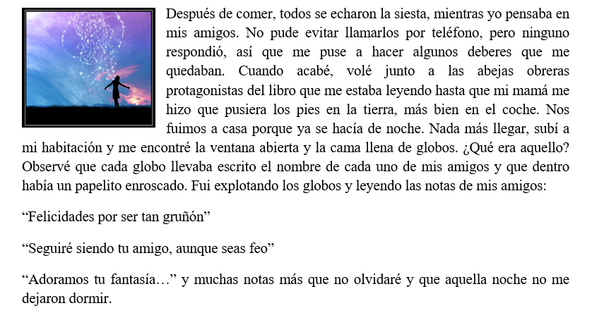
NARRACIÓN CON FANTASÍA

Slide 49
TAREAS DE PREESCRITURA
NARRACIÓN CON FANTASÍA
IDEAS. AL DESPERTAR | Despertador. Mucho sueño. Dormí mal. Pesadillas. Mariposas negras.
IDEAS. AL VESTIRME | No encontraba ropa. Pantalones vaqueros voladores, camisa de lucecitas, zapatillas deporte. Mamá, cambiarme, ponerme chándal, educación física cole. Mal humor.
IDEAS. DESAYUNO | Leche magdalenas. Al mojar cambio color leche. Sabor a pepinillos. No desayunar. Mamá enfadada. Fui al cole, mal cuerpo.
IDEAS RECREO | Jugar escacesto (volar desde escaleras hasta canasta. Encestar) Ganó Miguel. Alas nuevas. Tramposo. Enfado.

Slide 50
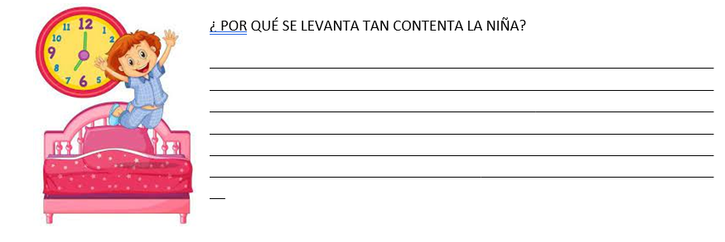
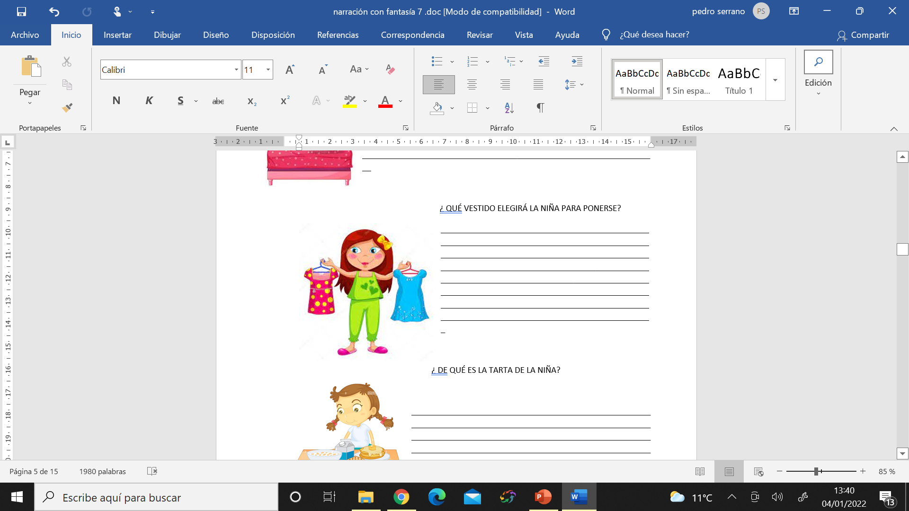
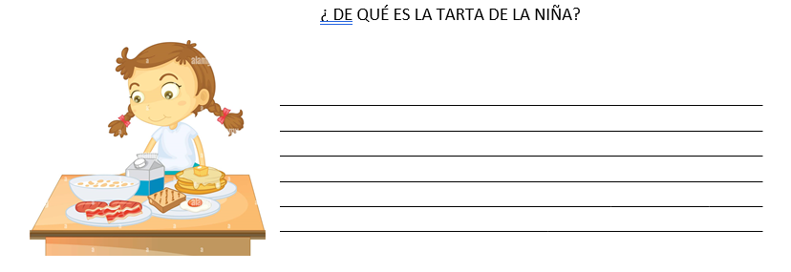
TAREAS DE PREESCRITURA
NARRACIÓN CON FANTASÍA

Slide 51
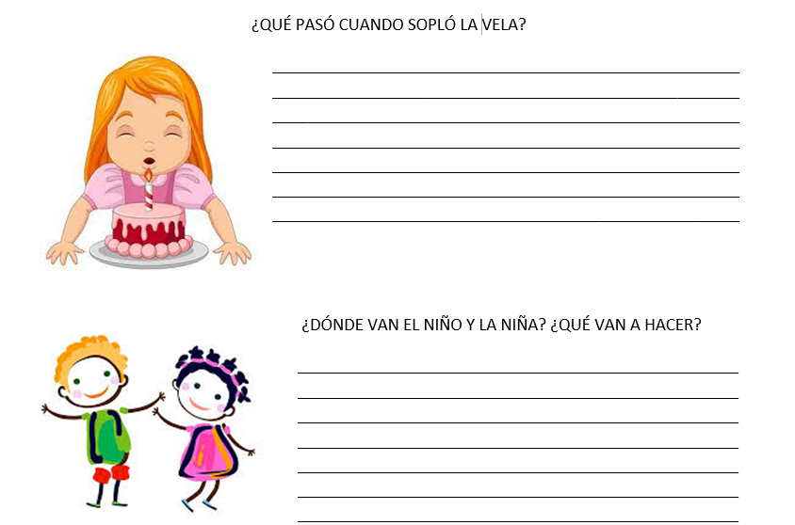
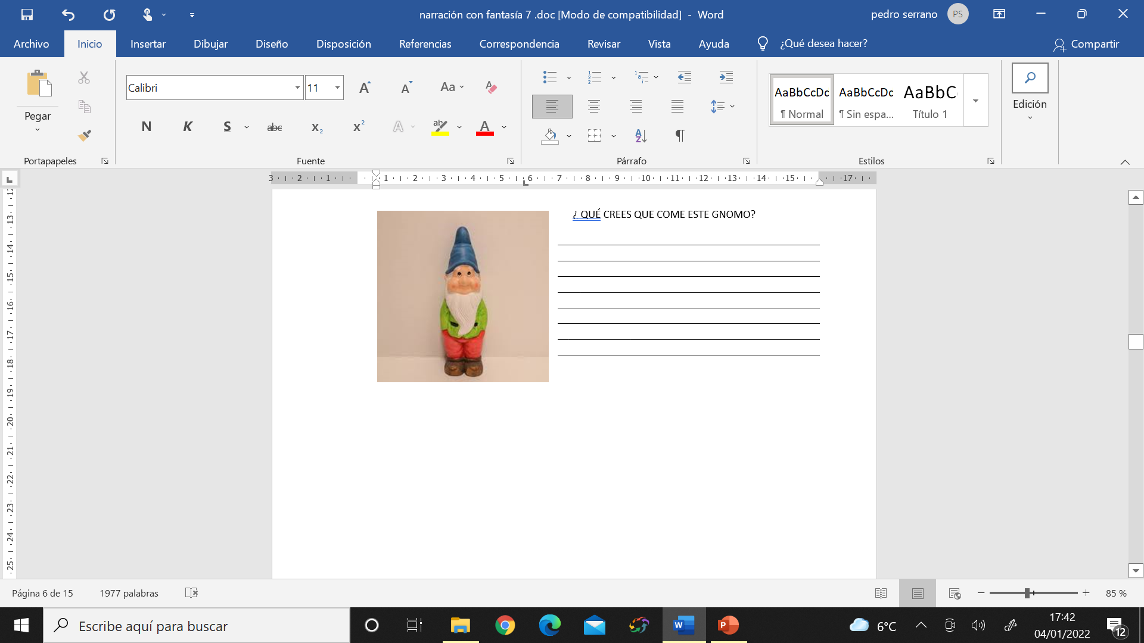
TAREAS DE PREESCRITURA
NARRACIÓN CON FANTASÍA

Slide 52
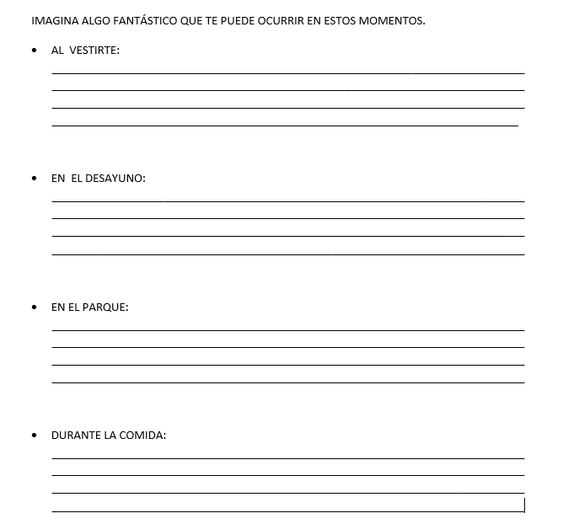
TAREAS DE PREESCRITURA
NARRACIÓN CON FANTASÍA

Slide 53
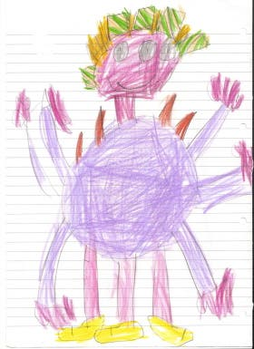
TAREAS DE PREESCRITURA
Dibuja aquí tu precioso momento de fantasía
NARRACIÓN CON FANTASÍA

Slide 54
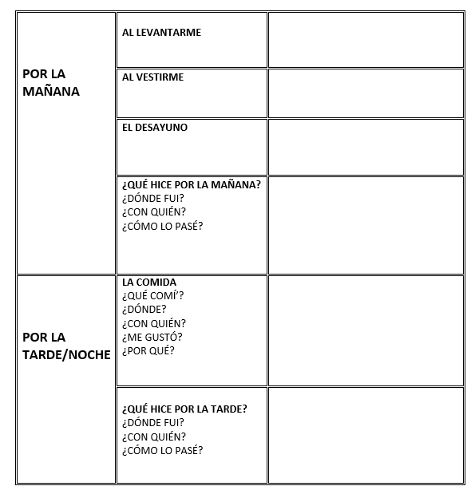
PLANIFICACIÓN
NARRACIÓN CON FANTASÍA
OLOR A MEJILLONES
RINOCERONTE
COLOR VERDE
SALCHIPORRAS FRITAS

Slide 55
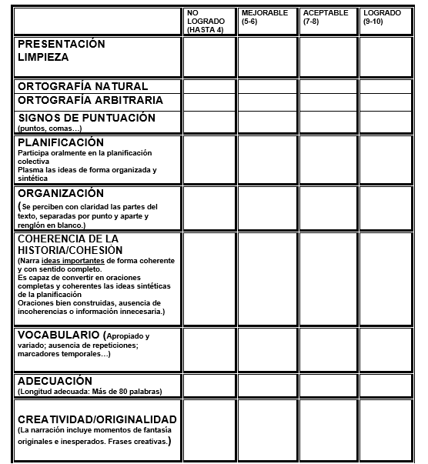
RÚBRICA
NARRACIÓN CON FANTASÍA

Slide 56
TEXTUALIZACIÓN
OLOR A MEJILLONES
RINOCERONTE
COLOR VERDE
SALCHIPORRAS FRITAS
NARRACIÓN CON FANTASÍA
1.- OLOR A MEJILLONES (las zapatillas, zapatos…)
2.- RINOCERONTE. Nos lo encontramos por la mañana cuando íbamos de paseo o en bici
3.- COLOR VERDE. Agua de la ducha
4.- Salchiporras fritas . Para cenar ( Porras rellenas de salchicha)
CORRECCIÓN

Slide 57
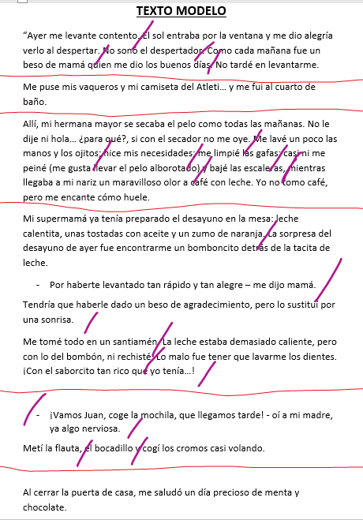
NARRACIÓN. SECUENCIAS CORTAS

Slide 58
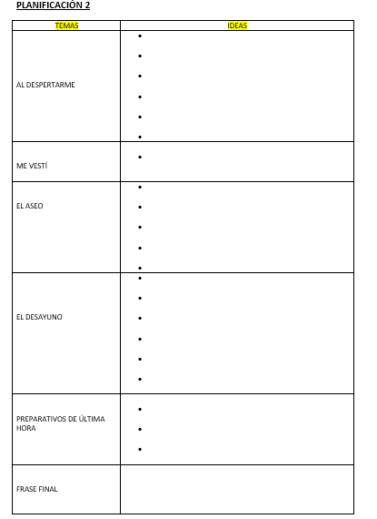
NARRACIÓN. SECUENCIAS CORTAS

Slide 59
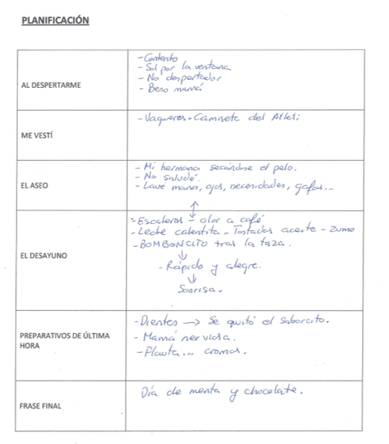
NARRACIÓN. SECUENCIAS CORTAS

Slide 60
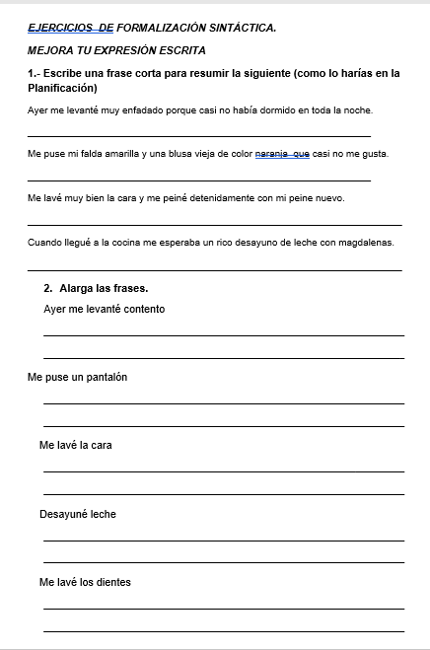
NARRACIÓN. SECUENCIAS CORTAS

Slide 61
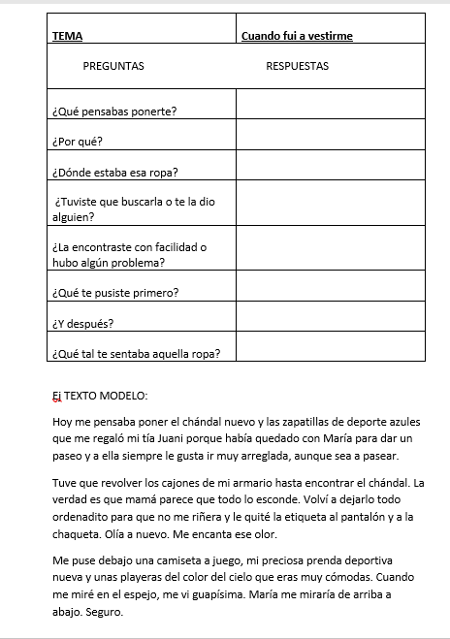
NARRACIÓN. SECUENCIAS CORTAS

Slide 62
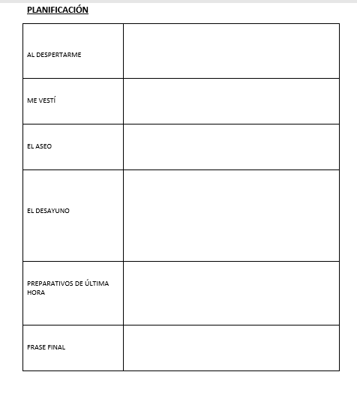
NARRACIÓN. SECUENCIAS CORTAS

Slide 63
NARRACIÓN. SECUENCIAS CORTAS
TEXTUALIZACIÓN
CORRECCIÓN

Slide 64
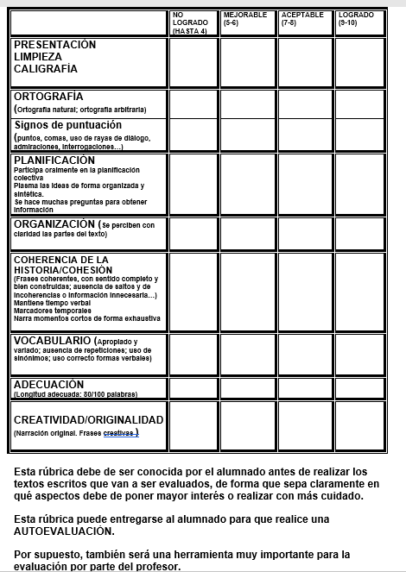
RÚBRICA
NARRACIÓN. SECUENCIAS CORTAS

Slide 65
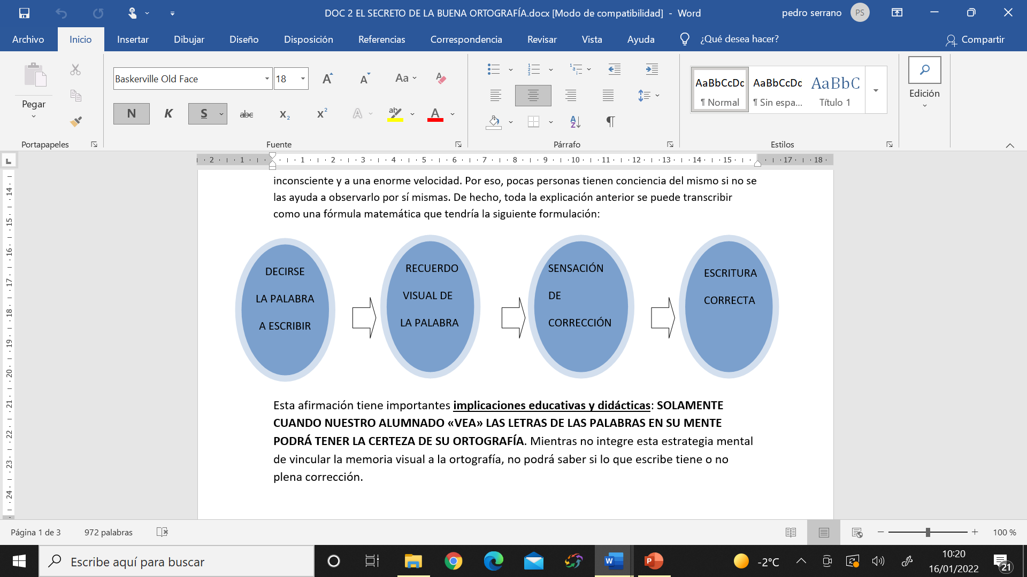
EL SECRETO DE LA BUENA ORTOGRAFÍA
NARRACIÓN: El domingo

Slide 66
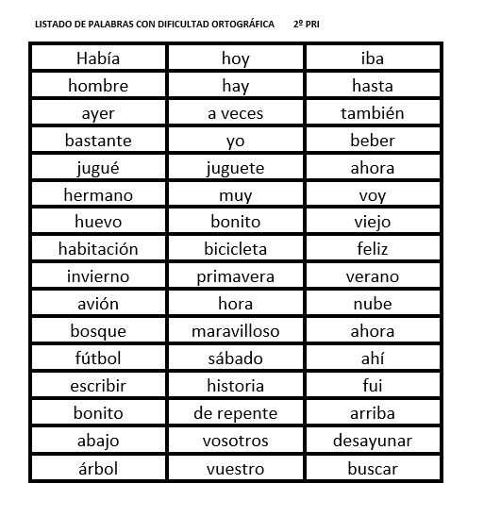
NARRACIÓN: El domingo

Slide 67


Slide 68
DESCRIPCIÓN DE OBJETOS
TEXTO 0

Slide 69
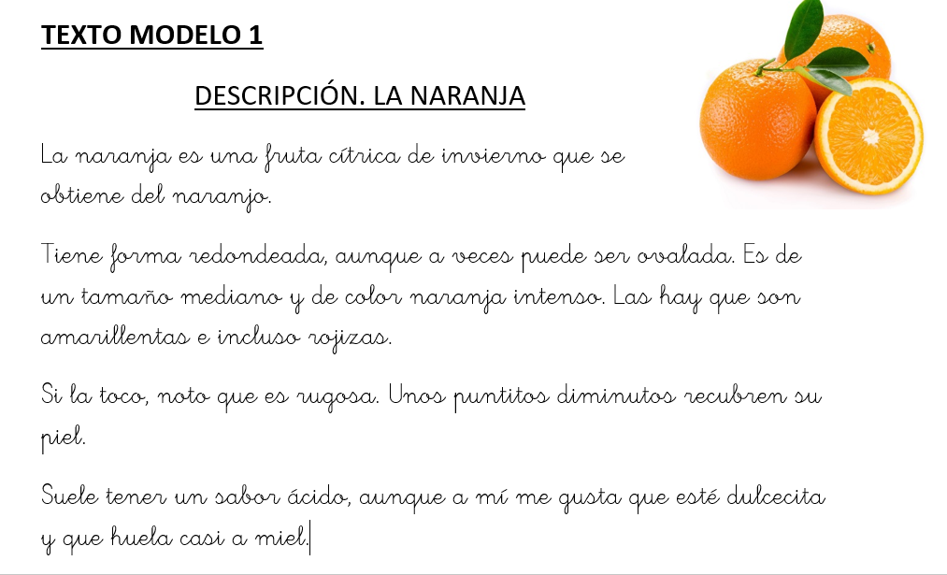
DESCRIPCIÓN DE OBJETOS

Slide 70
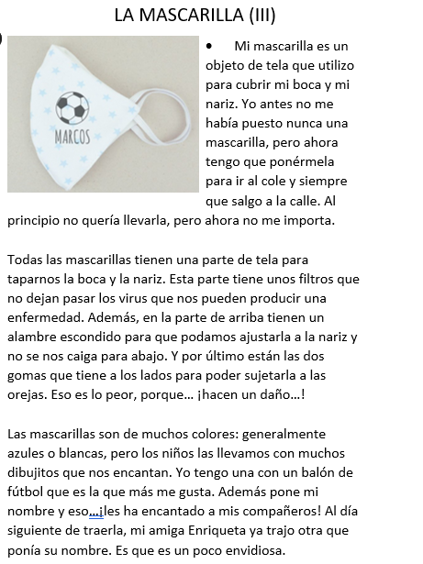
DESCRIPCIÓN DE OBJETOS

Slide 71
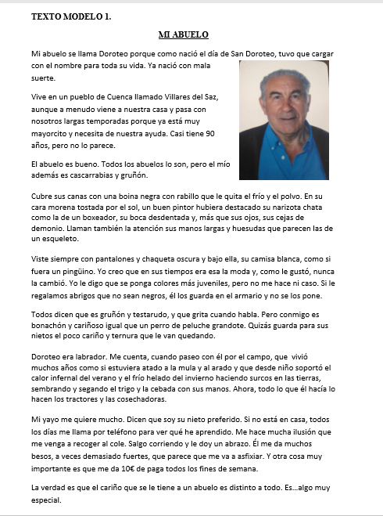
DESCRIPCIÓN DE PERSONAS

Slide 72

DESCRIPCIÓN DE PERSONAS

Slide 73

DESCRIPCIÓN DE ANIMALES FANTÁSTICOS

Slide 74

DESCRIPCIÓN DE PERSONAJES FANTÁSTICOS

Slide 75

DESCRIPCIÓN DE PAISAJES

Slide 76

PLANIFICACIÓN
DESCRIPCIÓN DE OBJETOS

Slide 77

PLANIFICACIÓN
DESCRIPCIÓN DE OBJETOS

Slide 78

PLANIFICACIÓN
DESCRIPCIÓN DE OBJETOS

Slide 79

DESCRIPCIÓN DE PERSONAS

Slide 80

PLANIFICACIÓN
DESCRIPCIÓN DE ANIMALES FANTÁSTICOS

Slide 81

PLANIFICACIÓN
DESCRIPCIÓN DE PERSONAJES FANTÁSTICOS

Slide 82

PLANIFICACIÓN
DESCRIPCIÓN DE PAISAJES

Slide 83

TAREAS DE PREESCRITURA
DESCRIPCIÓN DE PERSONAJES FANTÁSTICOS

Slide 84

TAREAS DE PREESCRITURA
DESCRIPCIÓN

Slide 85

TAREAS DE PREESCRITURA
DESCRIPCIÓN

Slide 86

TAREAS DE PREESCRITURA
DESCRIPCIÓN

Slide 87

TAREAS DE PREESCRITURA
DESCRIPCIÓN

Slide 88

TAREAS DE PREESCRITURA
DESCRIPCIÓN

Slide 89

TAREAS DE PREESCRITURA
DESCRIPCIÓN

Slide 90

TAREAS DE PREESCRITURA
DESCRIPCIÓN

Slide 91

TAREAS DE PREESCRITURA
DESCRIPCIÓN

Slide 92


Slide 93

TAREAS DE PREESCRITURA
DESCRIPCIÓN

Slide 94

TAREAS DE PREESCRITURA
DESCRIPCIÓN

Slide 95

TAREAS DE PREESCRITURA
DESCRIPCIÓN

Slide 96

TAREAS DE PREESCRITURA
DESCRIPCIÓN

Slide 97

TAREAS DE PREESCRITURA
DESCRIPCIÓN

Slide 98

RÚBRICA
DESCRIPCIÓN

Slide 99

RÚBRICA
DESCRIPCIÓN

Slide 100

RÚBRICA
DESCRIPCIÓN

Slide 101
TEXTUALIZACIÓN
DESCRIPCIÓN
REVISIÓN
TEXTO DEFINITIVO
FUNCIONALIDAD

Slide 102
MÓDULO PRÁCTICO
TEXTO MODELO
(NARRACIÓN, DESCRIPCIÓN…)
PLANIFICACIÓN
TAREAS DE PREESCRITURA
TEXTUALIZACIÓN Y CORRECCIÓN
( SUGERENCIAS DIDÁCTICAS)

Slide 103


Slide 104

RESUMEN

Slide 105

RESUMEN

Slide 106

RESUMEN

Slide 107

RESUMEN

Slide 108

RESUMEN

Slide 109

RESUMEN

Slide 110

RESUMEN

Slide 111

RESUMEN

Slide 112

RESUMEN

Slide 113
RESUMEN

Slide 114


Slide 115

MICRORRELATOS

Slide 116

MICRORRELATOS

Slide 117

MICRORRELATOS

Slide 118

MICRORRELATOS

Slide 119
BREVEDAD
DESCRIPCIÓN
LENGUAJE PRECISO
NO RESUMEN
HECHO INSIGNIFICANTE = IDEA MAGNÍFICA

Slide 120


Slide 121

MICRORRELATOS

Slide 122

MICRORRELATOS

Slide 123

MICRORRELATOS

Slide 124

MICRORRELATOS

Slide 125

MICRORRELATOS

Slide 126

MICRORRELATOS

Slide 127
TEXTUALIZACIÓN
DESCRIPCIÓN
REVISIÓN
TEXTO DEFINITIVO
FUNCIONALIDAD

Slide 128

DESCRIPCIÓN

Slide 129

DESCRIPCIÓN

